Slide 1
Kan ik voorwerpen aansturen adhv. de frequentie van geluid
Jonas Van loey

Slide 2
Concept
Voorwerp laten bewegen aan de hand van de frequentie van geluid.
Auto op afstandsbediening
muziek

Slide 3
Problemen
Microfoon maken om frequentie op te vangen
Afstandsbediening werkte anders dan verwacht
Inkomend signaal omzetten in frequentie
Auto moet vlot rijden

Slide 4

Oplossingen

Slide 5
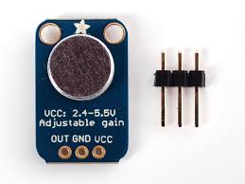
oplossingen
Mic amp MaX 4466
4 elektronische relais gaan kopen
FreqMeasure Library

Slide 6
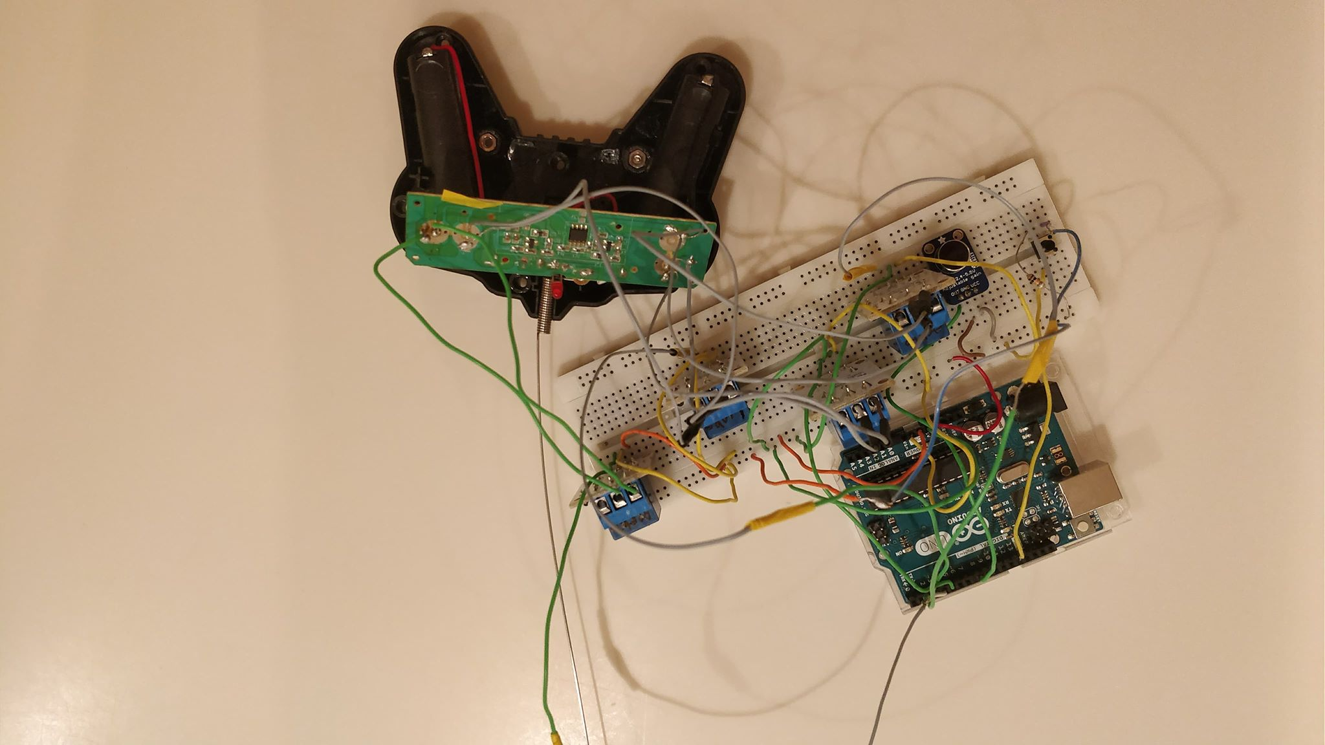
Hardware

Slide 7
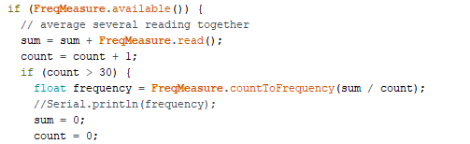
code

Slide 8
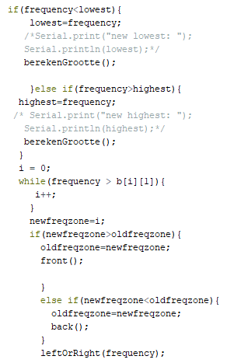
code

Slide 9
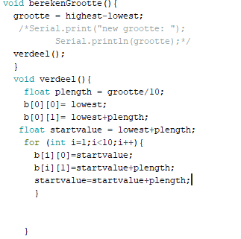
code

Slide 10
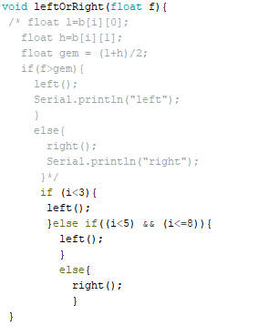
code

Slide 11
demonstratie
Link naar filmpje

